Slide 1
第三章 薛定谔方程及其应用
3.1 薛定谔方程
3.2 一维势场中的粒子
3.3 原子中的电子

Slide 2
§ 3.1 薛定谔方程 (Schrödinger Equation)
3.1.1 自由粒子薛定谔方程
3.1.2 薛定谔方程和哈密顿量
3.1.3 定态薛定谔方程

Slide 3
玻恩的统计观点解释了微观粒子波动性和粒子性之间的关系，但是并没有说明波函数是如何随时间变化的，我们还需要知道微观粒子的运动遵循什么样的规律？
在经典力学中，物体的运动满足牛顿定律，它给
出了物体运动状态随时间的变化规律。
在量子力学中，微观粒子的运动规律用薛定谔方程描述。所谓微观粒子的运动规律, 也就是波函数 ψ 随时间的变化规律。
薛定谔方程是量子力学的基本方程，在量子力学中的地位就相当于经典力学中牛顿方程的地位。

Slide 4
薛定谔方程的诞生：
德布罗意论文寄送到维也纳大学，德拜命中年讲师薛定谔解读该论文
德
拜
薛
定
谔
瑞士联邦工业大学
物理讨论会（1926）
通篇物质波，波即粒子，粒子即波读得云里雾里，不知所云 物质波到底是什么？
德拜:“既然是波，总应该有一个波动方程”
再读，凑出来薛定谔方程

Slide 5
§ 3.1.1 自由粒子薛定谔方程
薛定谔从最简单的波着手分析：平面波！
设粒子沿x方向运动, 波函数为
对 t 求 一阶偏导
对自由粒子
对 x 求 二阶偏导
自由粒子的薛定谔方程

Slide 6
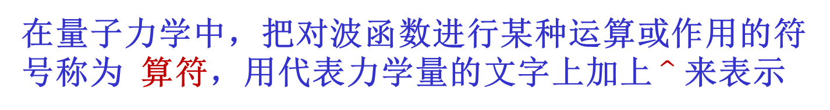
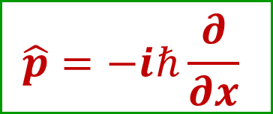
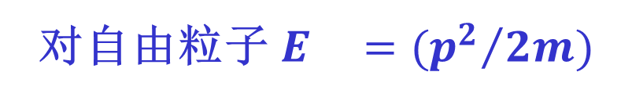
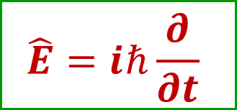

对 t 求 一阶偏导
对 x 求 一阶偏导
对自由粒子 $E =({p^{2}}/{2m})$
$$ψ ψ$$
同样可得自由粒子薛定谔方程
在量子力学中，把对波函数进行某种运算或作用的符号称为 算符，用代表力学量的文字上加上 来表示
$$\hat{E}=iℏ\frac{∂}{∂t}$$
$$\hat{p}=−iℏ\frac{∂}{∂x}$$
能量算符
动量算符
(x方向)

Slide 7


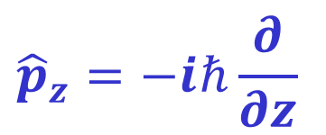
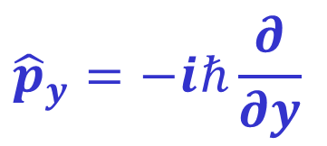

推广到三维，不同方向的动量算符：
$${\hat{p}}_{x}=−iℏ\frac{∂}{∂x}$$
$${\hat{p}}_{y}=−iℏ\frac{∂}{∂y}$$
$${\hat{p}}_{z}=−iℏ\frac{∂}{∂z}$$
写成矢量形式：
$$\hat{\vec{p}}=−iℏ∇$$
位置算符：
$$\hat{\vec{r}}=\vec{r}$$
位置动量对易关系：
不对易的两个算符不可交换顺序！

Slide 8
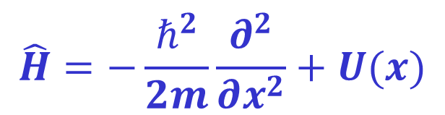
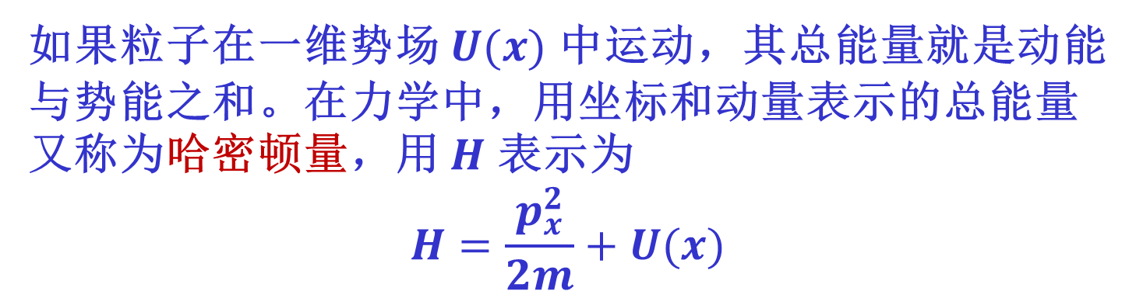
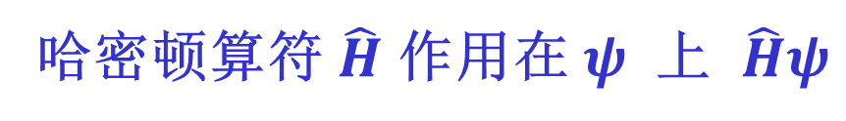
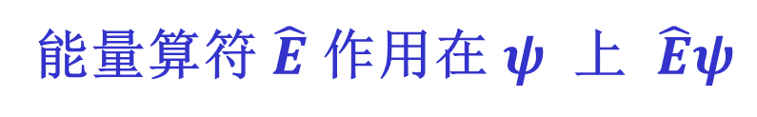
§ 3.1.2 薛定谔方程和哈密顿量
如果粒子在一维势场 $U(x)$ 中运动，其总能量就是动能与势能之和。在力学中，用坐标和动量表示的总能量又称为哈密顿量，用 $H$ 表示为
$$H=\frac{p_{x}^{2}}{2m}+U(x)$$
相应算符则称为
哈密顿算符
$$\hat{H}=−\frac{ℏ^{2}}{2m}\frac{∂^{2}}{∂x^{2}}+U(x)$$
设描述粒子在该 $U(x)$ 势场中运动的波函数为 $ψ(x,t)$
能量算符 $\hat{E}$ 作用在 $ψ$ 上 $\hat{E}ψ$
应该相等
哈密顿算符 $\hat{H}$ 作用在 $ψ$ 上 $\hat{H}ψ$

Slide 9
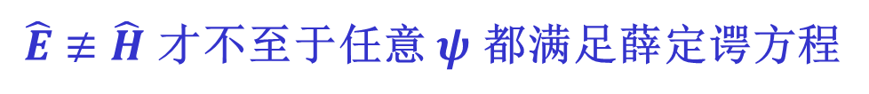
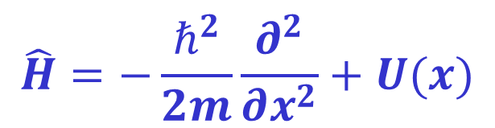

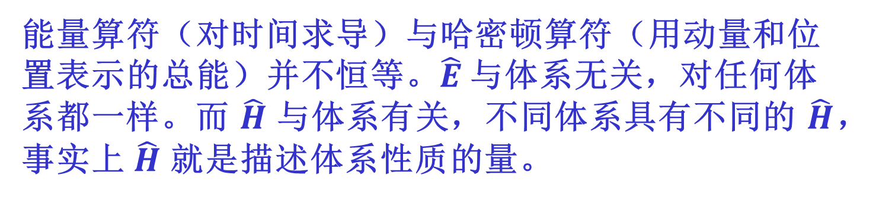
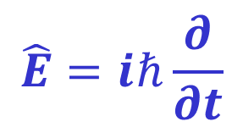
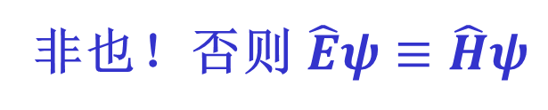
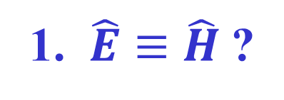
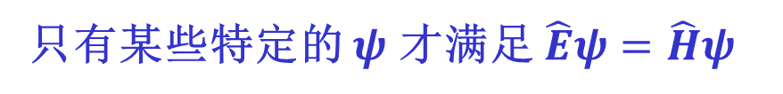
$$\hat{E}=iℏ\frac{∂}{∂t}$$
$$\hat{H}=−\frac{ℏ^{2}}{2m}\frac{∂^{2}}{∂x^{2}}+U(x)$$
$$\hat{E}ψ=\hat{H}ψ$$
一维薛定谔方程
一般形式
1. $\hat{E}≡\hat{H}$ ?
非也！否则 $\hat{E}ψ≡\hat{H}ψ$
讨论
$\hat{E}≢\hat{H}$ 才不至于任意 $ψ$ 都满足薛定谔方程
只有某些特定的 $ψ$ 才满足 $\hat{E}ψ=\hat{H}ψ$
能量算符（对时间求导）与哈密顿算符（用动量和位置表示的总能）并不恒等。$\hat{E}$ 与体系无关，对任何体系都一样。而 $\hat{H}$与体系有关，不同体系具有不同的 $\hat{H}$，事实上 $\hat{H}$ 就是描述体系性质的量。

Slide 10
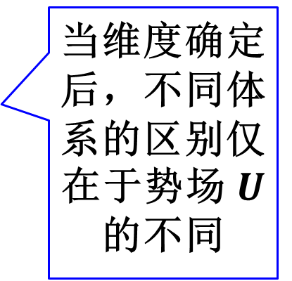
2. 推广到三维势场中粒子
引入拉普拉斯算符
上式写成
当维度确定后，不同体系的区别仅在于势场 $U$ 的不同
哈密顿算符为
可得同样的一般形式
薛定谔方程

Slide 11
这就是薛定谔（1926）提出的描述微观粒子运动规律的非相对论的波动方程：
狄拉克（1928）提出了相对论性的狄拉克方程，
它们是量子力学的基本方程，二人分享了1933年
诺贝尔物理学奖。

Slide 12
§ 3.1.3 定态薛定谔方程
若势能函数U=U(r)不含时间， 则波函数可以分离变量
将上式代入一般薛定谔方程并除以上式得
等式两边自变量不同，故应等于与 r,t都无关的常数
设此常数 = E

Slide 13
两个独立的方程：
二阶微分方程
一阶微分方程
先解相对简单的一阶微分方程
得到时间部分的解
时空合解：
如上形式的波函数称为 定态波函数

Slide 14
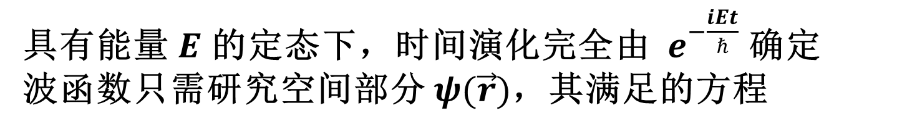
定态：能量确定的态，是一种特殊态
概率密度与
时间无关
概率密度：
即在定态下概率分布不随时间改变
所有物理量的平均值（概率平均）都不随时间改变
这正是定态这一名称的由来。
具有能量 $E$ 的定态下，时间演化完全由 $e^{−\frac{iEt}{ℏ}}$ 确定 波函数只需研究空间部分 $ψ(\vec{r})$，其满足的方程
称为 定态薛定谔方程

Slide 15
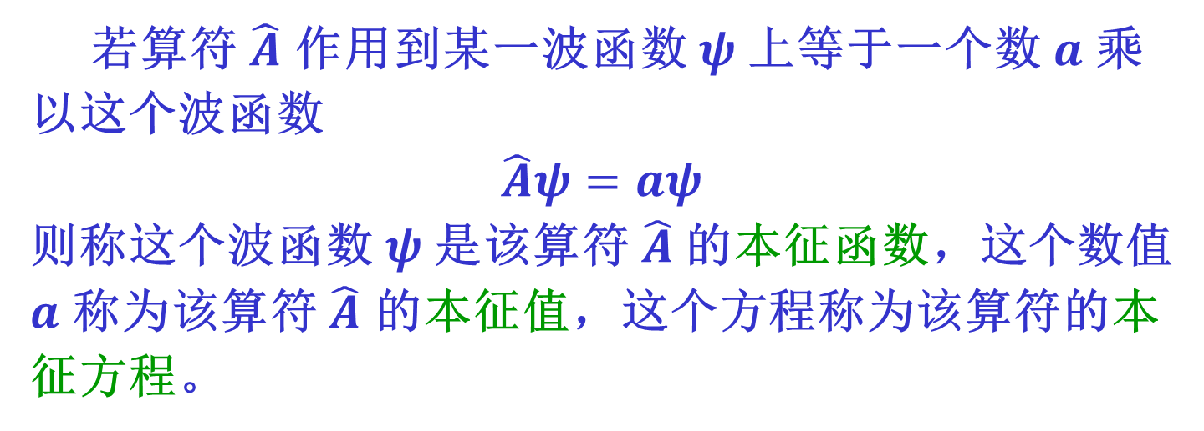
定态薛定谔方程的意义：
算符，本征值，本征函数
若算符 $\hat{A}$ 作用到某一波函数 $ψ$上等于一个数 $a$ 乘以这个波函数
$$\hat{A}ψ=aψ$$
则称这个波函数 $ψ$是该算符 $\hat{A}$的本征函数，这个数值 $a$ 称为该算符 $\hat{A}$ 的本征值，这个方程称为该算符的本征方程。
定态薛定谔方程式就是哈密顿算符的本征方程

Slide 16
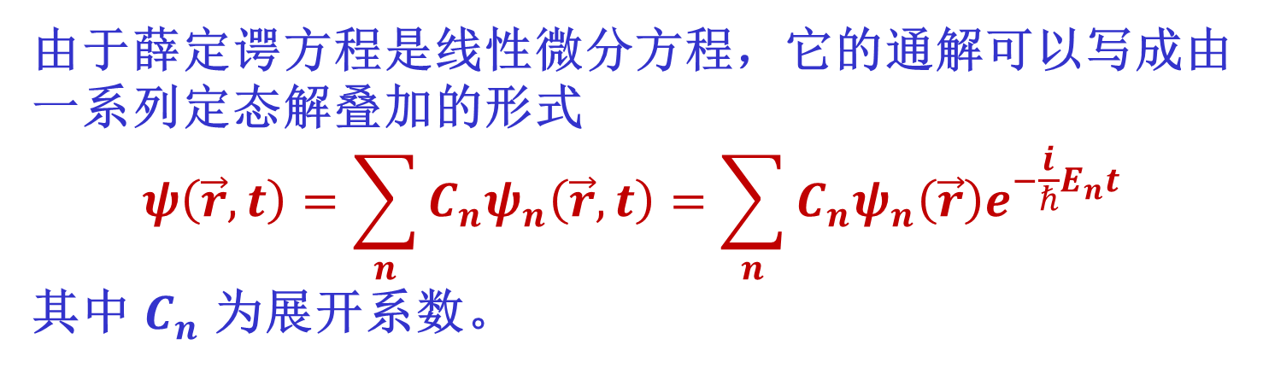
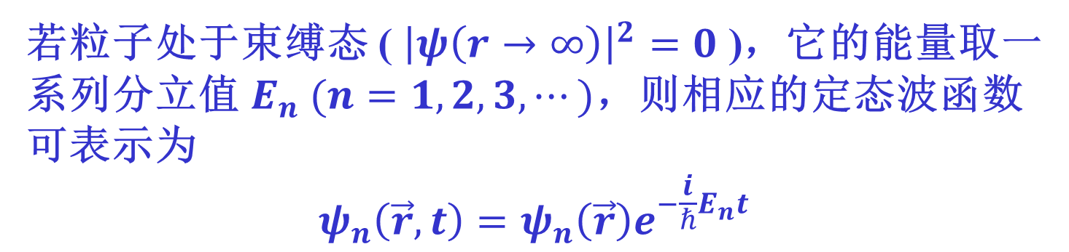
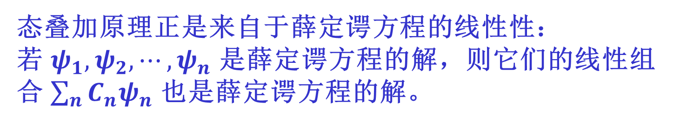
若粒子处于束缚态 ( ${\left|ψ\left(r→∞\right)\right|}^{2}=0$ )，它的能量取一系列分立值 $E_{n} (n=1,2,3,⋯)$，则相应的定态波函数可表示为
$$ψ_{n}\left(\vec{r},t\right)=ψ_{n}\left(\vec{r}\right)e^{−\frac{i}{ℏ}E_{n}t}$$
由于薛定谔方程是线性微分方程，它的通解可以写成由一系列定态解叠加的形式
$$ψ\left(\vec{r},t\right)=\sum_{n}{C_{n}ψ_{n}\left(\vec{r},t\right)}=\sum_{n}{C_{n}ψ_{n}\left(\vec{r}\right)e^{−\frac{i}{ℏ}E_{n}t}}$$
其中 $C_{n}$ 为展开系数。
态叠加原理正是来自于薛定谔方程的线性性：
若 ${ψ_{1},ψ_{2},⋯,ψ}_{n}$ 是薛定谔方程的解，则它们的线性组合 $\sum_{n}{C_{n}ψ_{n}}$ 也是薛定谔方程的解。

Slide 17
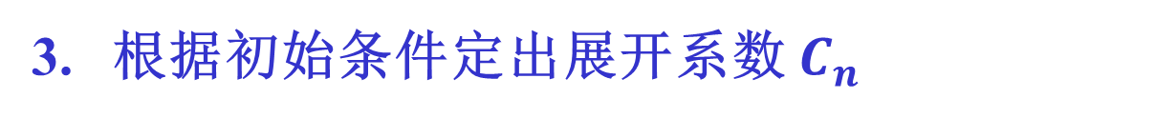
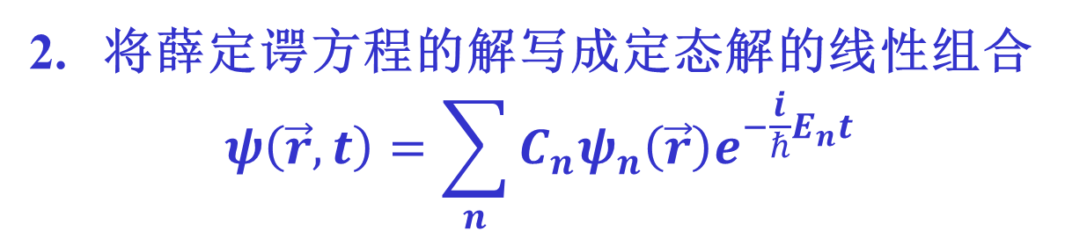
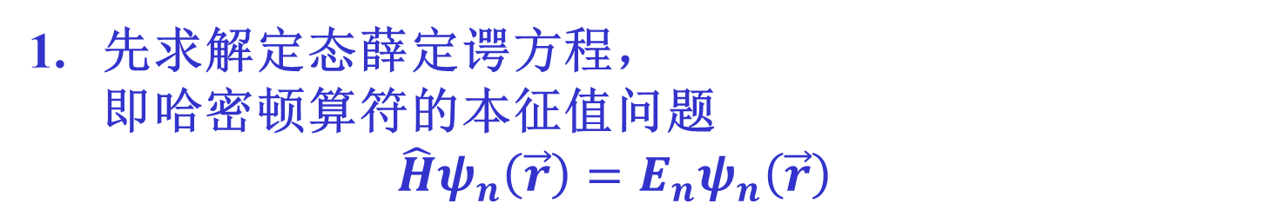
求解薛定谔方程的一般步骤：
先求解定态薛定谔方程， 即哈密顿算符的本征值问题 $\hat{H}ψ_{n}\left(\vec{r}\right)=E_{n}ψ_{n}\left(\vec{r}\right)$
将薛定谔方程的解写成定态解的线性组合 $ψ\left(\vec{r},t\right)=\sum_{n}{C_{n}ψ_{n}\left(\vec{r}\right)e^{−\frac{i}{ℏ}E_{n}t}}$
根据初始条件定出展开系数 $C_{n}$
关键是第一步，后两步是例行公事
所以，很多问题中我们经常只去求解定态薛定谔方程

Slide 18
量子力学的建立
经典物理
旧量子论
量子力学
普朗克能量量子化
爱因斯坦光量子论
玻尔量子论
德布洛意物质波
海森伯矩阵力学
薛定谔波动力学
狄拉克量子力学
（- 1900 年）
（1900 - 1913 年）
（1923 - 1927 年）

Slide 19
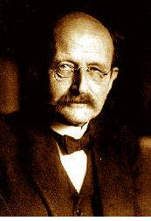
birthday of quantum mechanics
14 December 1900
Planck (age 42)
suggests that
radiation is quantized
E = hν
h = 6.626x10⁻³⁴ J•s
Max Planck (1858-1947)
Nobel Prize 1918

Slide 20
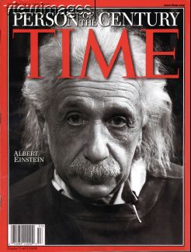
Status of physics
1897 Thompson (age 41)
Nobel Prize 1906
measures the electron
"plum pudding" model
1905 Einstein (age 26)
proposes the photon
1911 Rutherford (age 40)
infers the nucleus
Albert Einstein (1879-1955)
Nobel Prize 1921

Slide 21
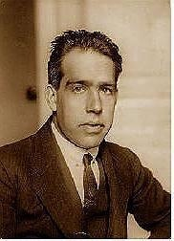
old quantum theory
1913, Bohr (age 28)
constructs a theory of atom
1921 Bohr Institute opened
in Copenhagen (Denmark)
It became a leading center
for quantum physics
(Pauli, Heisenberg, Dirac, …)
Niels Bohr (1885-1962)
Nobel Prize 1922
旧量子论

Slide 22
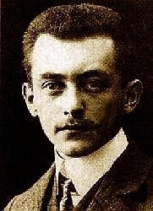
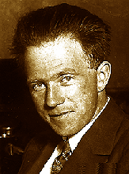
matrix formulation of quantum mechanics
1925 at Göttingen (Germany)
M. Born (age 43) W. Heisenberg (age 23) P. Jordan (age 22)
Max Born (1882-1970)
Nobel Prize 1954
Werner Heisenberg (1901-1976)
Nobel Prize 1932

Slide 23
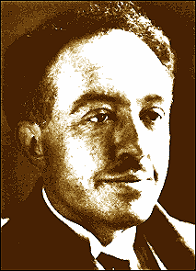
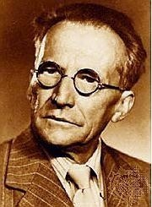
wavefunction formulation of quantum mechanics
1923 De Broglie (age 31)
matter has wave properties
1926 Schrödinger (age 39)
Schrödinger equation
Louis de Broglie (1892-1987)
Nobel Prize 1929
Erwin Schrödinger (1887-1961)
Nobel Prize 1933

Slide 24
wave mechanics = matrix mechanics
1926 Erwin Schrödinger in Austria
Carl Eckert (age 24) in America
Proved: wave mechanics = matrix mechanics
(Schrödinger and Heisenberg theories equivalent mathematically)
Schrödinger's wave mechanics eventually became the
method of choice, because it is less abstract and easier
to understand than Heisenberg's matrix mechanics
Neumann (mathematician) invented operator theory
Largely because of his work (publish his book in 1932),
quantum physics and operator theory can be viewed as
two aspects of the same subject.

Slide 25
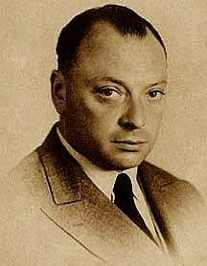
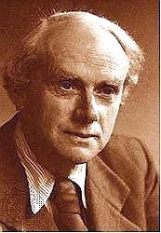
1925 Pauli (age 25)
Pauli exclusion principle
1928 Dirac (age 26)
Dirac equation (quantum+relativity)
Wolfgang Pauli (1900-1958)
Nobel Prize 1945
Paul Dirac (1902-1984)
Nobel Prize 1933

Slide 26
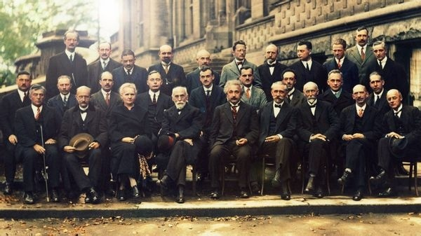
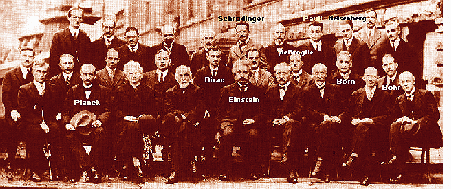
The 5th Solvay Conference in 1927
Deby
Brillouin
Compton
M. Curie
Solvay
Lorentz
Held in Belgium,
the conference was attended by the world's most notable physicists
to discuss the newly formulated quantum theory.

Slide 27
A number of scientists, including Schrödinger, de Broglie,
and most prominently Einstein, remained unhappy with the
standard probabilistic interpretation of quantum mechanics.
"Anyone who has not been shocked by
quantum physics has not understood it."
- Niels Bohr

Slide 28
applications of quantum mechanics
It was applied to atoms, molecules, and solids.
It solved with ease the problem of helium
It was used to explain chemical bonding
It resolved various questions: structure of stars,
nature of superconductors,
:
Even today it is being applied to new problems.
Quantum mechanics has been tremendously successful !

Slide 29
二能级，两定态，基态和激发态，彼此正交归一，表示如下
完全处于第一个定态
两个定态作为态矢量的基矢
完全处于第二个定态
思考，如何理解波函数表达式中的态指标，基矢和态矢量？
如果原子处在叠加态,在叠加态中，各个本征态以
一定的概率出现,
也叫非本征态，处于该态粒子的能量没有确定的实验测量值与它对应，需求能量算符的平均值。

Slide 30
一般来说，二能级原子，任一状态为
归一性要求
上述叠加态表示原子以概率
处在基态
同时以概率
处在激发态
基态和激发态构成二能级原子状态的一组矢量空间的基矢，也叫能量本征态。二能级原子的任一其他的态可以按这基矢展开。

Slide 31
事实上，不仅仅是能量算符，任何一个算符的本征态都是一组正交完备集，可以作为基矢来表达所有算符的本征态矢量
态矢量作用何在？
求F的本征方程！
用H的本征矢作为基矢来表示的本征方程！
矩阵表示，表象变换

Slide 32
第二十四次作业：
第三章 习题 from 3-1 to 3-10
(12月26日23:59前电子版提交到乐学)
SPOC2第三、四周单元测试和作业
(12月22日23:30前完成)
SPOC2期末考试
(2025年1月5日23:30前完成)

